Slide 1
Kwalipikasyon ng operator ng crane
Pag-angat ng load at uri ng operasyon |  | 5 tonelada pataas |  |  |  | Mas kaunti sa 5 tonelada
 |  | Crane (kasama ang walang-kawad) | Floor operated na crane | Floor operated na crane (gumagalaw kasama ang load) | Telpher
Mga uri ng sertipikasyon | Lisensya ng crane/derrick operator (walang mga limitasyon) | ○ | ○ | ○ | ○ | ○
 | Lisensya ng operator ng floor operated na crane (limitado) |  | ○ | ○ | ○ | ○
 | Kursong pagsasanay sa kasanayan para sa floor operated na crane |  | ○ | ○ | ○ | ○
 | Espesyal na edukasyon para sa pagpapaandar ng crane |  | ○ |  | ○ | ○

Slide 2
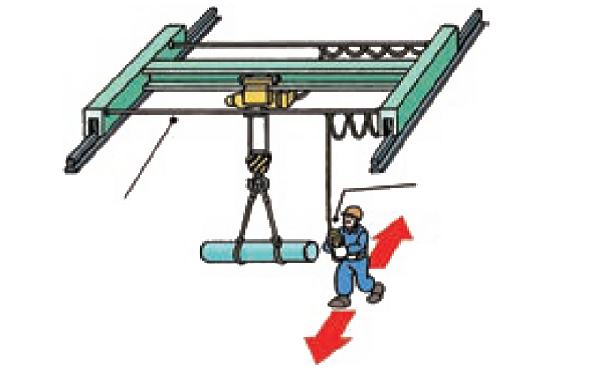
Pendant switch na nakasabit sa messenger wire
Switch na Palawit
Mensaherong kawad
Ang tagapagpagalaw ay kailangan gumalaw kasama sa binubuhat na bigat habang naglalakabay.

Slide 3
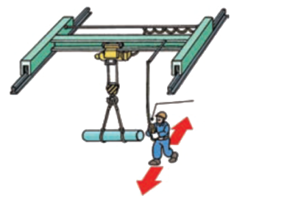
Pendant switch na nakasabit sa nakapirming lugar sa girder
Switch na Palawit
Ang tagapagpagalaw ay kailangan gumalaw kasama sa binubuhat na bigat habang naglalakabay.

Slide 4
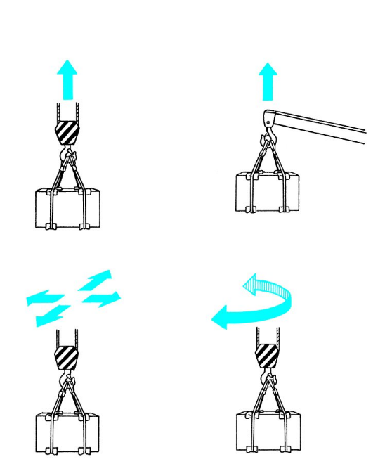
Depinisyon ng cranes
Inaangat ang bigat sa pamamagitan ng lakas
Binibitbit ang naiangat na bigat pahalang

Slide 5
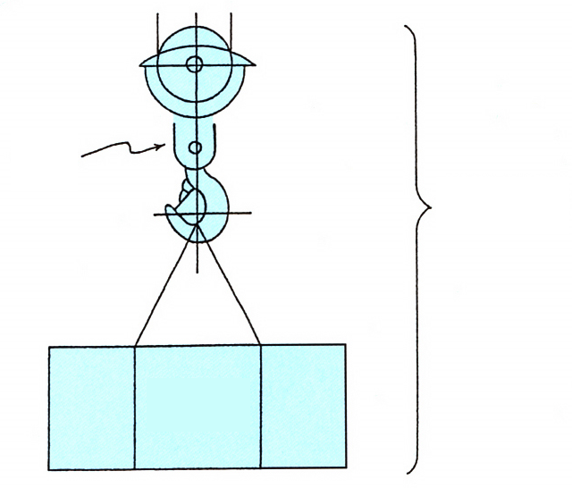
Bigat ng pagbuhat, markadong karga
Pang-angat na nakakabit sa crane
Pagbuhat ng karga
Markadong karga

Slide 6
Markadong karga
Bigat na naiaangat
Bigat ng nakakabit na pang-angat
Pagbuhat ng karga
Markadong karga
Radius ng pagpapatakbo

Slide 7
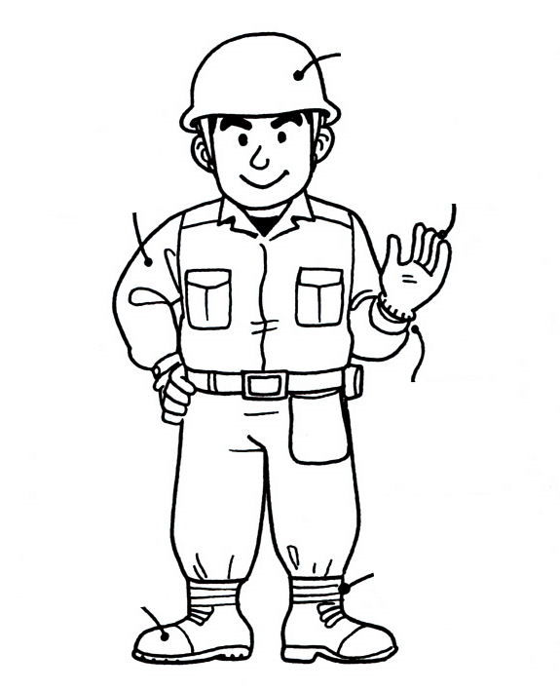
Kasuotang pangtrabaho
Hard hat
Magsuot ng jacket na may mahabang manggas
Guwantes na pangtrabaho
Panatilihing nakasara ang butones ng cuff
Isara ang ang cuff ng pantalon
Sapatos na pangkaligtasan

Slide 8
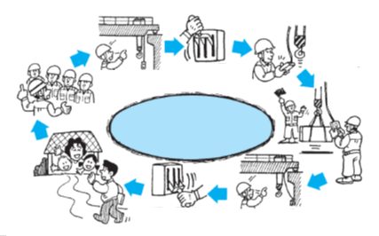
Araw-araw na daloy ng trabaho
Inspeksyon bago magsimula
Pagbukas ng power
Inspeksyon bago magsimula
Pulong bago magsimula
(kumpirmasyon ng mga galaw ng crane)
(static na inspeksyon)
Ligtas na operasyon
Araw-araw na Daloy ng Trabaho ng Floor-operated na Crane
Pag-off ng power
Inspeksyon matapos makumpleto ang trabaho

Slide 9
Inspeksyon bago magsimula
Pagganap ng preno
Kundisyon ng riles
Inspeksyon bago magsimula
Pampigil sa sobrang paghilang kagamitan
Paggalaw
Pagbabyahe
Pag-angat at pagbaba
Kumpirmasyon ng landas ng mga lubid at kadena ng hoisting wire
Kumpirmasyon ng switch ng push button
Mga safety catch na aparato

Slide 10
Inspeksyunin paano gumagalaw ang crane
Kung gumawa man ang crane tulad ng iniutos
Tingnan!

Slide 11
Estado ng pagpulupot ng dram
a: Tamang kundisyon
b: Di-tamang kundisyon (random na winding)

Slide 12
Pagbabawal sa sobrang pagkakarga

Slide 13
Panatiliing epektibo ang kagamitang pangkaligtasan (1)
Hindi gumagana ang over-winding na preventive switch.

Slide 14
Panatiliing epektibo ang kagamitang pangkaligtasan (2)
Sinecure ng ilang mga nagtatrabaho ang hook gamit ang mga tape
Hindi kapani-paniwala!!

Slide 15
Walang banggaan sa pamigil

Slide 16
Pinagbabawal na operasyon
Ihinto ang operasyon sa mga sumusunod na kaso.
1. | Mga hindi malinaw na senyales
2. | Mga senyales mula sa dalawa o higit pang mga tagasenyas
3. | Sling ng hindi kuwalipikadong mga nagtatrabaho
 | Senyales bukod sa naka-designang tagasenyas
4. | Mapanganib na pag-sling
5. | Over rated na karga
6. | Kapag maaaring maipit ang mga nagtatrabaho sa karga

Slide 17
Ang pagsakay ng mga manggagawa gamit ang crane ay ipinagbabawal
Huwag gamitin ang crane upang isakay o iangat ang isang manggagawa.

Slide 18
Ang pag-alis habang nakaangat ang karga ay pinagbabawal
Huwag iwan ang posisyon sa pagpapatakbo kapag naiangat na ang karga.

Slide 19
Mga pagsukat kapag may di-normal na nakita
Kabiguan
Hindi gumana
Superbisor ng tagamentina

Slide 20
Traction gamit ang gabay na lubid
Huwag hilahin ang lubid na gabay!

Slide 21
Mga Panganib sa sabayang dalawang direksyong operasyon
Direksyon ng paglalakbay
Ruta ng pag-operate
Direksyon ng galaw ng karga
Direksyon ng paggalaw

Slide 22
Paghihintay sa may karga na naiangat
Huwag ihinto ang crane kapag nakaangat ang karga sa ibabaw ng ligtas na lakaran o site ng trabaho.
Maghintay ng senyales
Site ng trabaho
Ligtas na lakaran

Slide 23
Pagbabawal sa pagpapagalaw nang kabilang direksyon
Baliktad na operasyon

Slide 24
Ipinagbabawal ang pag-start habang iniinspeksyon

Slide 25
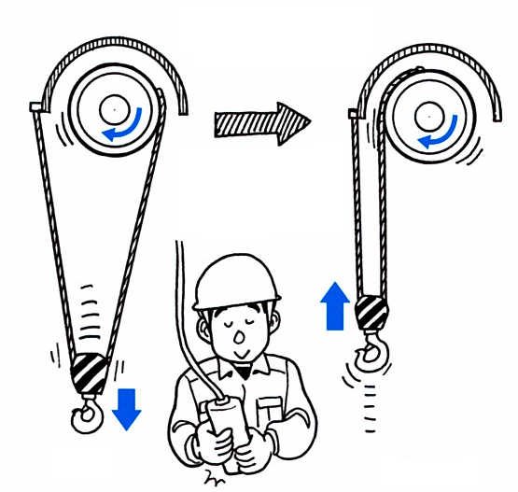
Ang pabaligtad na winding ng kawad lubid para sa pag-aangat
Para sa mga trolley na walang limit sa pagpapababa na switch, kung magpapatuloy ang mga pababa na operasyon, ang nkabitin na kawad na pantali ay ibubuhol sa pabaliktad na direksyon.
Normal
Baligtad na pagpulupot

Slide 26
Pagkuha ng mga kuwalipikasyon ng mga taga-sling
Iyong mga nakakumpleto ng kurso ng pagsasanay para sa kasanayan
Ligtas!

Slide 27
Anggulo ng sling
Mas mabuti kung nasa 60 degrees
(90 degrees sa maximum)

Slide 28
Dumistansyang sapat para lumikas
Magbigay ng sapat na distansya mula sa nagsi-swing na karga.

Slide 29
Ang pag hatak pagilid o pag angat ng oblique ay pinagbabawal

Slide 30
Ang mabilisang pagangat ng karga ay pinagababawal
Ihintong iangat kapag nabanat ang lubid na kable na sling.

Slide 31
Icheck ang kundisyon ng lubid
Noosing ng lubid na kable na sling
Lubid panggabay
Pag-collapse ang karga

Slide 32
Pagsuri sa lugar pagbababaan

Slide 33
Ang paghila sa sling na kawad na lubid ng crane ay ipinagbabawal
Huwag hilahin ang sling kawad lubid mula sa ilalim ng karga sa pamamagitan ng pag-angat na galaw ng crane.

Slide 34
Ang pag-angat sa gumagalaw na kalawit ay pinagbabawal
Drum ng hoist
Random na winding

Slide 35
Paghahawak sa palawit na switch
Huwag bitiwan ang pendant switch habang hinihila pataas.

Slide 36
Posisyon ng kalawit
Naka-off ang COG!
Magsi-swing ang karga!

Slide 37
Operasyon nang hindi gumagalaw
Operasyon nang hindi gumagalaw

Slide 38
Kasanayang pag check-up
Problema!
Sintomas ng kabiguan

Slide 39
Paghinto kapag di normal
I-off ang switch ng power supply.

Slide 40
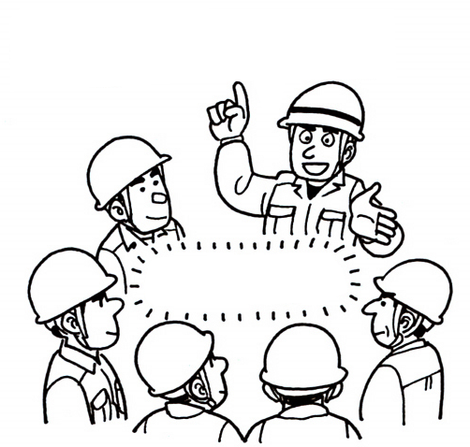
Paunang paghahanda
Mga dapat ihanda bago ang inspeksyon
Paunang Paghahanda

Slide 41
Pagsusuri sa impormasyong pampanahon
Inaasahan ang malakas na hangin ayon sa impormasyon ng lagay ng panahon

Slide 42
Itigil ang pagpapatakbo dahil sa ulan
Nagsisimula nang umulan, sana ay huminto.

Slide 43
Panganib dahil sa electric shock
Tagal ng current flow
Body current
Mga tala
AC-1: Posibleng maramdaman ngunit karaniwang walang 'nagulat' na reaksyon.
AC-2: Posibleng maramdaman at magkaroon ng di-boluntaryong contraction ng mga kalamnan pero karaniwang walang masasamang physiological na epekto.
AC-3: Malakas na di-boluntaryong contraction ng mga kalamnan. Hirap sa paghinga. Nababawing mga problema sa paggana ng puso Karaniwang walang pinsala sa mga organ ang inaasahan.
AC-4: Maaaring magkaroon ng epektong Patho-physical gaya ng paghinto ng puso, paghinto ng paghinga, pagkasunog o ibang pinsala sa mga selula.
Ang posibilidad ng pagtaas ng ventricular fibrillation sa magnitude ng current at oras.
AC-4.1: Probabilidad ng ventricular fibrillation ng halos hanggang 5 %
AC-4.2: Probabilidad ng ventricular fibrillation ng halos hanggang 50 %
AC-4.3: Probabilidad ng ventricular fibrillation ay higit sa 50 %

Slide 44
Kaugnayan ng lakas at kamay ng pwersa

Slide 45
Sandali ng leverage
Fulcrum

Slide 46
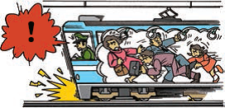
Inertia

Slide 47
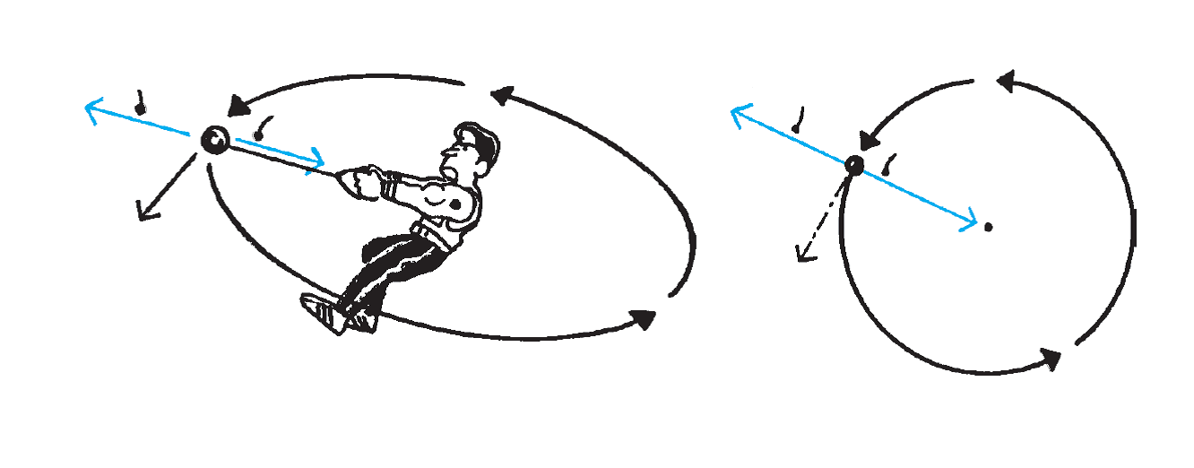
Puwersang centripetal at centrifugal
Centrifugal force
Centrifugal force
Centripetal force
Centripetal force
Sentro
Direksyong tangential
Direksyong tangential

Slide 48
Palabas na galaw ng naiangat na karga at ang mga pag-iiba sa radius ng pagpagalaw dahil sa centrifugal force
Radius ng pagpapagalaw bago ang slewing
Radius ng pagpapagalaw habang slewing

Slide 49
Nagagalaw na pulley

Slide 50
Mga tensyon ng kawad na pantali ng pagkakabit
m: Bigat ng karga (t)
Fw: 9.8 x m (kN)
F₁, F₂: Mga tensyon ng kawad na pantali ng pagkakabit (kN)
F: Resultang puwersa (N)
F = Fw
P: Puwersang humihila papasok ng mga kawad na pantali ng pagkakabit (kN)
Anggulo ng sling
Kawad na pantali ng pagkakabit

